Slide 1
4-5 октября 2018г в
г Москве был проведен очередной 13 -международный конгресс Российского общества онкоурологов (РООУ).
Из КазНИИОиР центра онкоурологии было представлено
4 доклада.

Slide 2
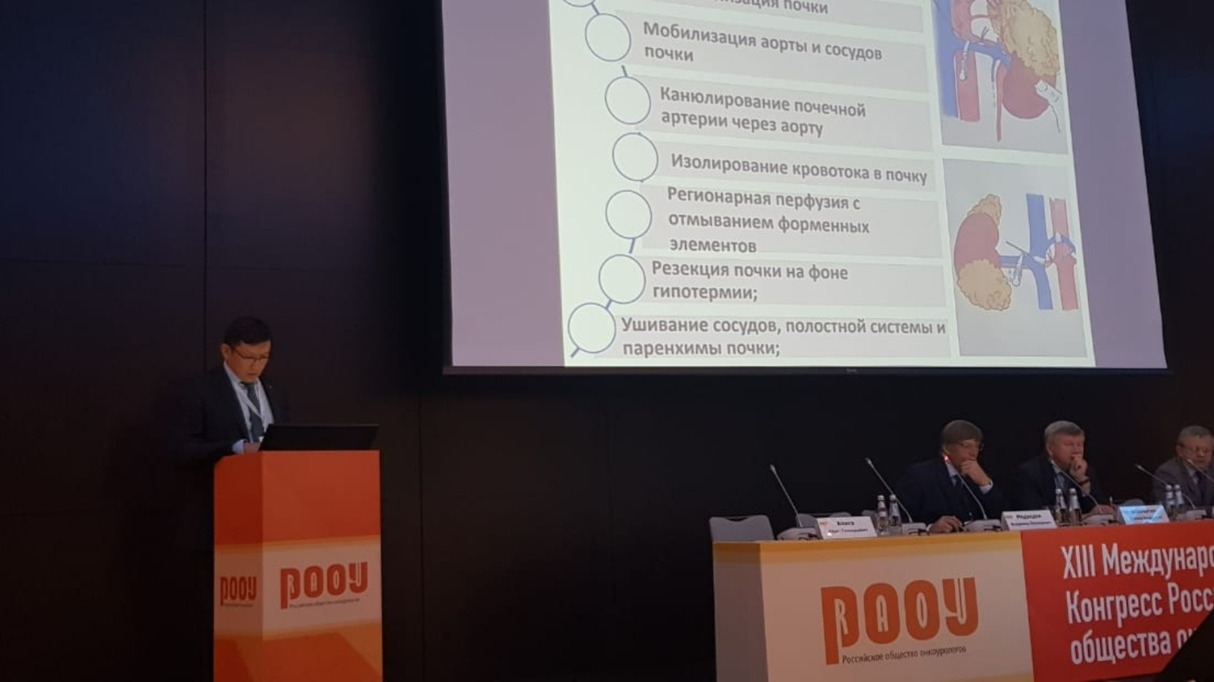
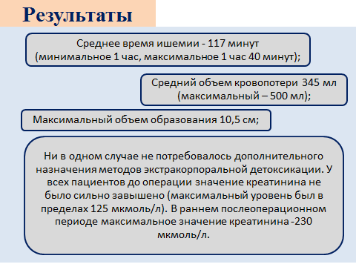
Доклад на тему: Интракорпоральная резекция почки в условиях холодовой ишемии с регионарной перфузией Н.С. Нургалиев, Е.Р. Бурумкулов, Б.Т. Онгарбаев, Н.С. Тен, З.Б. Гасанов (Республика Казахстан, г. Алматы)

Slide 3
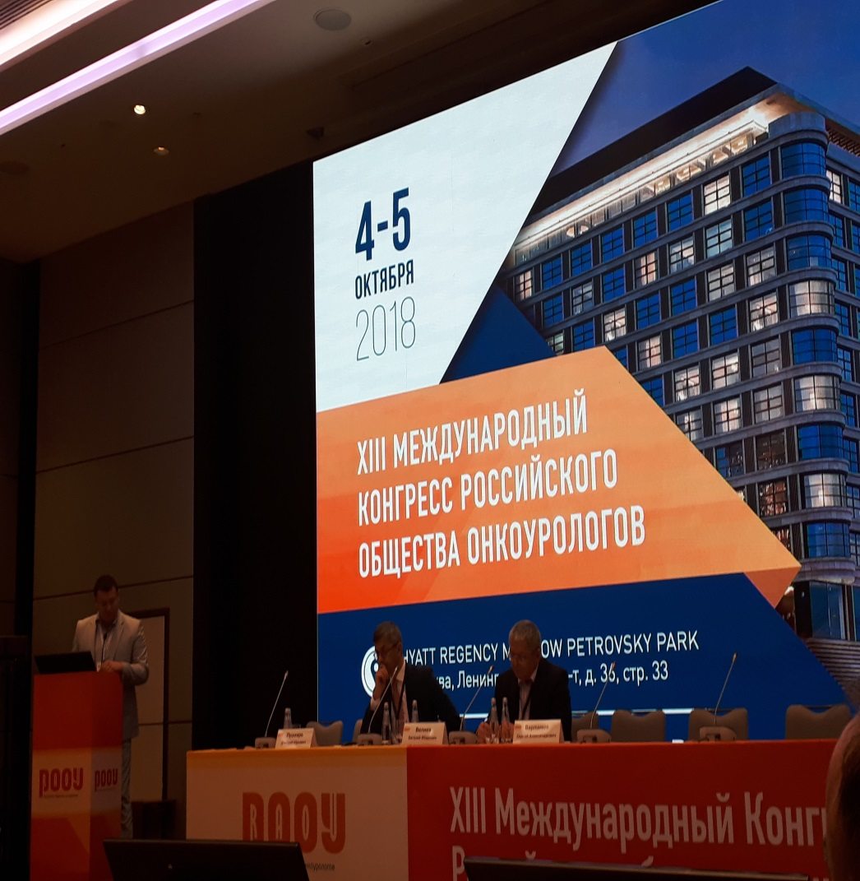
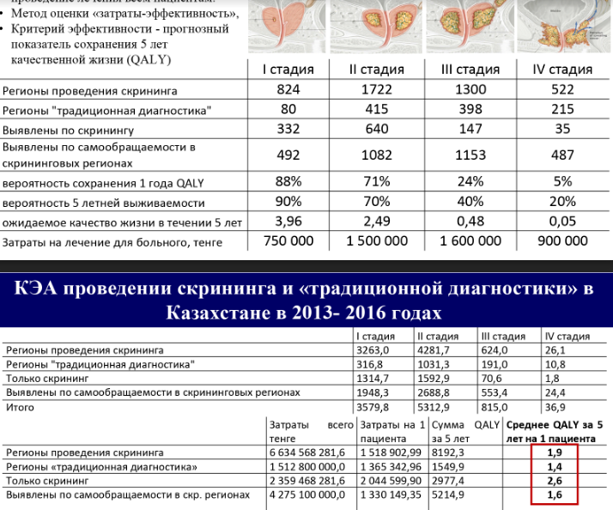
Доклад на тему: Моделирование стоимости сохранения качества жизни для программы ранней диагностики рака предстательной железы
Н.С. Нургалиев, Е.И. Ишкинин, А.Ж. Жылкайдарова (Казахстан)

Slide 4
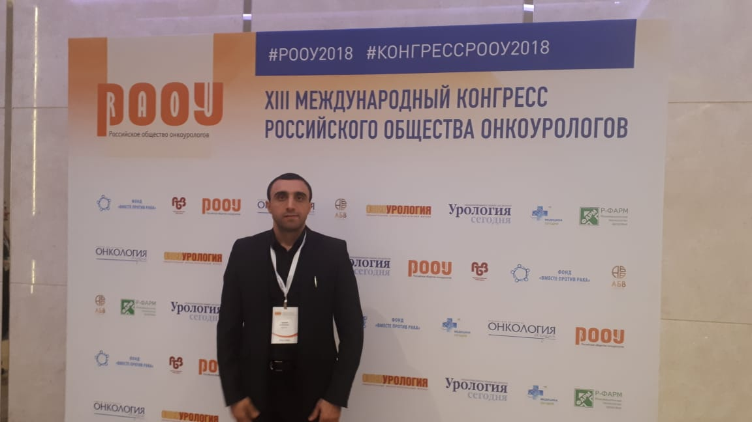
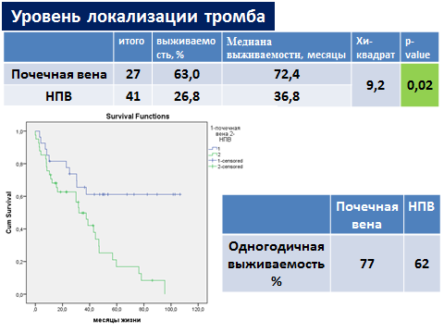
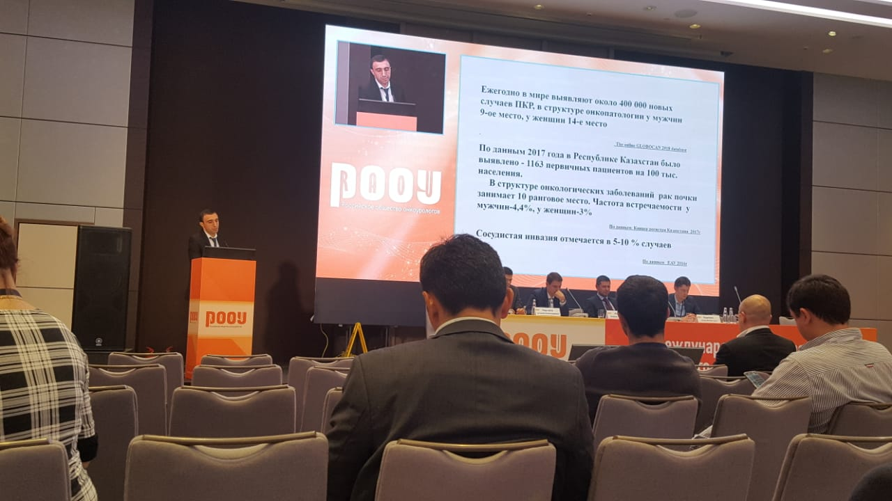
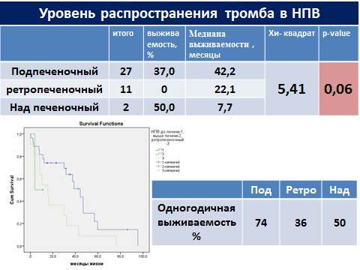
На секции молодых ученых доклад на тему: Отдаленные результаты хирургического лечения рака почки , осложненного опухолевым тромбозом
Нургалиев Н.С., Ишкинин Е.И., Гасанов З.Б

Slide 5
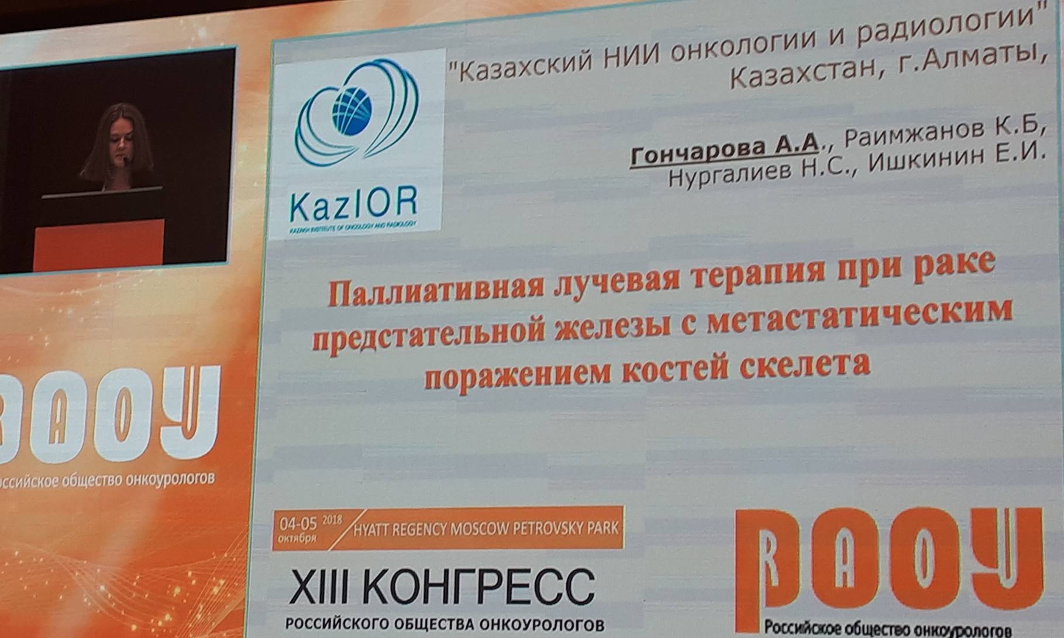
Доклад на тему : Паллиативная лучевая терапия при раке простаты с метастатическим поражением костей скелета
Гончарова А.А, Раимжанов К.Б. (резиденты 2 года)
Нургалиев Н.С., Ишкинин Е.И.

Slide 6
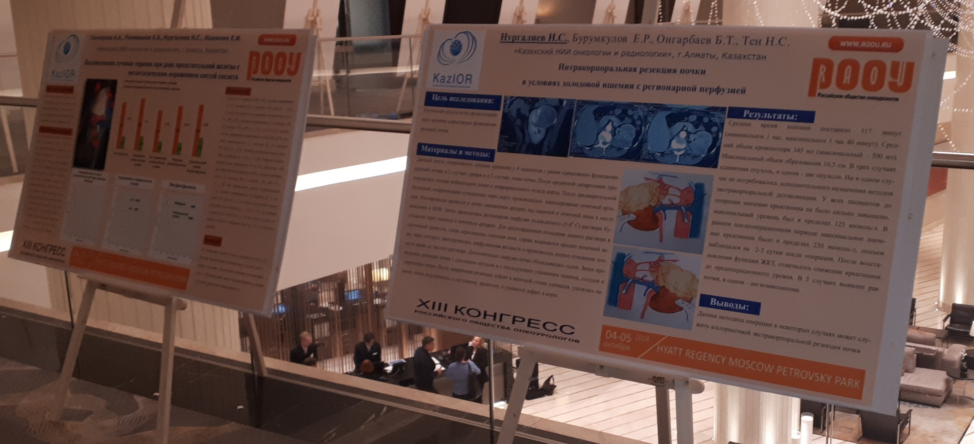
Постерные доклады:
Интракорпоральная резекция почки в условиях холодовой ишемии с регионарной перфузией
Паллиативная лучевая терапия при раке простаты с метастатическим поражением костей скелета

Slide 7
